Slide 1
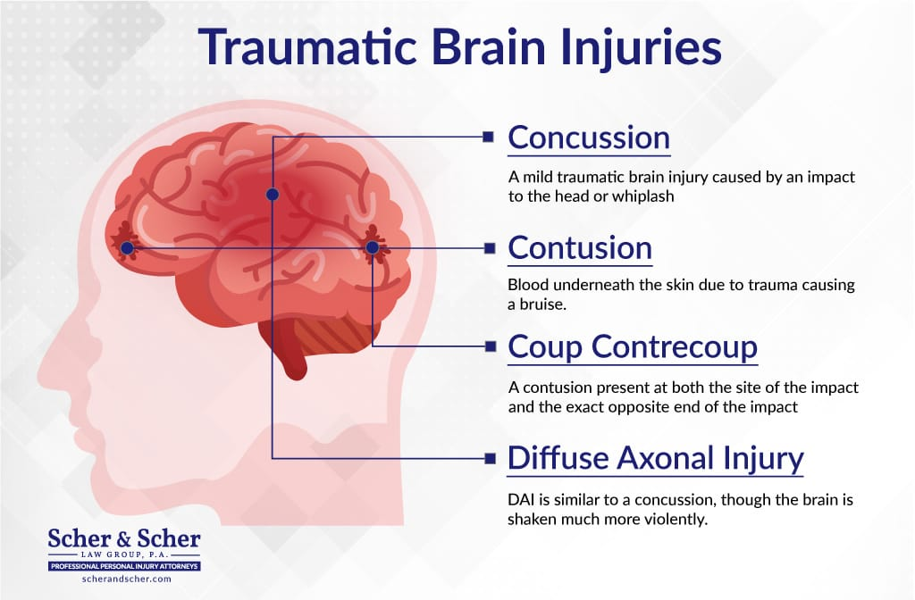
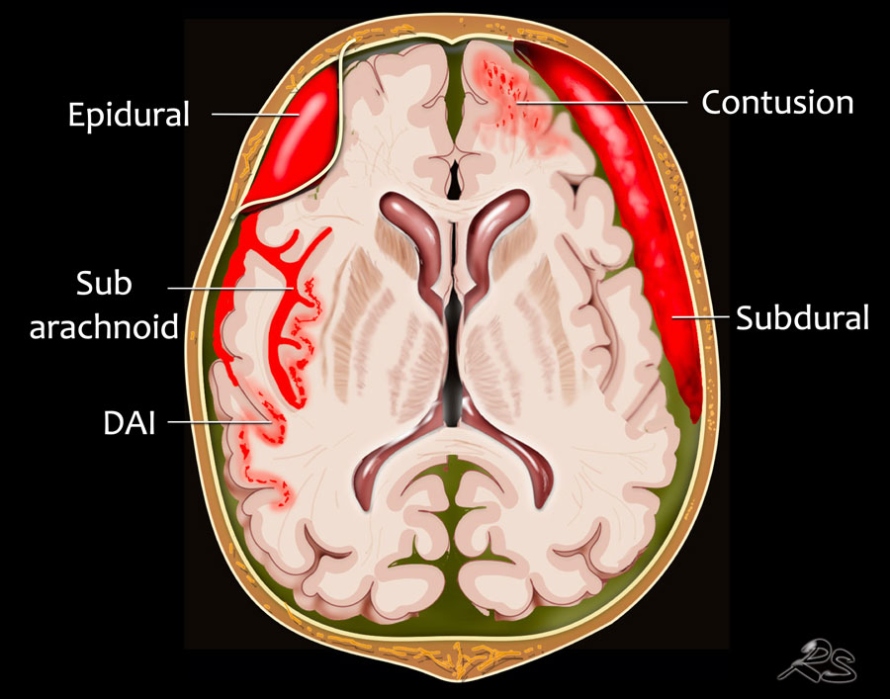
Sərbəst mövzu -2
Kəllə-beyin travmaları,klinikası,diaqnostikası və müalicə metodları.

Slide 2
Bütün travmaların 30-40% -ni təşkil edir
Açıq və qapalı olur
Qapalı travmalar kəllənin yumşaq toxumları yada baş beyində olan zədələnmələr aiddir
Açıq travmalara
sərt beyin qişasının tamlığı pozulmadan,boşluğa keçməyən
sərt beyin qişasının tamlığı pozulan,boşluğa keçən travmalar(ağır irinli meningit,meninqoensefolit)

Slide 3
Beyin zədələnmələri -Klinik mənzərəsi
Beyin silkələnməsi
Beyin əzilməsi
Beyin sıxılması
Huşun itməsi beyin travmalarının xarakterizə edən əsas əlamətdir
Huşun uzun müddət itməsi beynin ağır travmasından xəbər verir

Slide 4
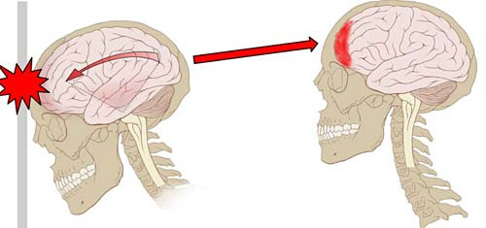

Slide 5
Beyin silkələnməsini xarakterizə edən klinik əlamətlər
huşun qısa müddətdə(kütləşmədən sopora qədər) itməsi
bilavasitə travmadan əvvəlki(retroqrad amneziya) və ya travmadan qısa bir dövr sonraki hadisələrin(anteroqrad amneziya) unudulması
huşun bərpasından sonra baş verən tipik şikayətlər-baş ağrıları,zəiflik,başgicəllənmə,üzün qızarması,qulaqlarda səs-küy,tərləmək ,yuxunun pozulması və digər vegetativ əlamətlər
travmadan bilavasitə sonra baş verən qusma
nəbzin qısa müddətdə azalması və ya sürətlənməsi
sifətin ağarması,sonra isə hiperemiyası,arterial təzyiqin nəzərəçarpan dəyişməməsi,kəllə sümüklərinin zədələnməsinin və digər beyin qişa simptomlarının olmaması
likvor təzyiqinin cüzi azalması və normal olması

Slide 6
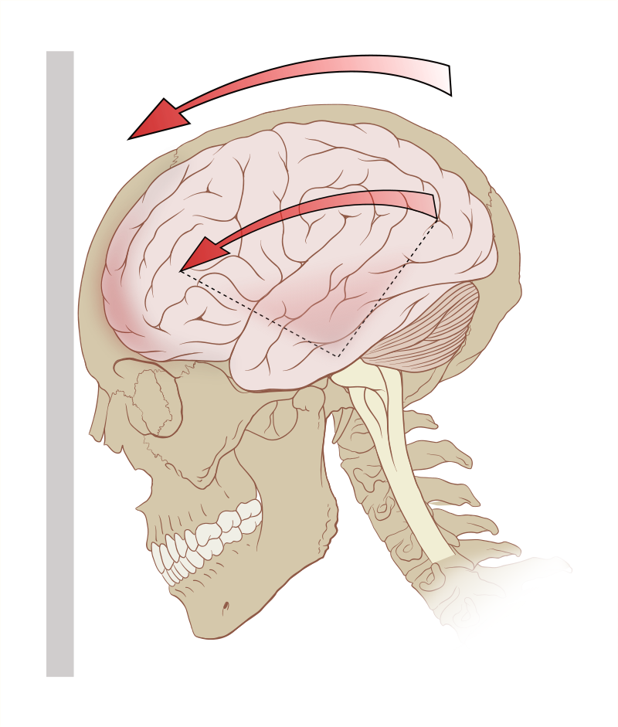
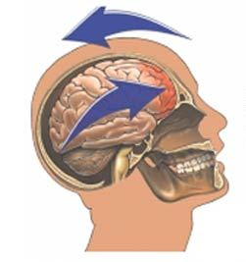
Beyin silkələnməsi

Slide 7
Beyin silkələnməsində müalicə
Xəstənin ümumi vəziyyəti travmadan 1 həftə sonra normallaşmağa başlayır
Xəstəyə stabillik verilməli,trankvilizatorlar,sedativ və desensibilizaedici dərman maddələri təyin olunmalıdır
Xəstənin aktivəşməsi travmadan 2-3 gün keçdikdən aonra başlayır,stasionar rejimi 6-8 gün davam etdirilir
Əmək qabiliyyəti 2-4 həftə ərzində tam bərpa olunur

Slide 8
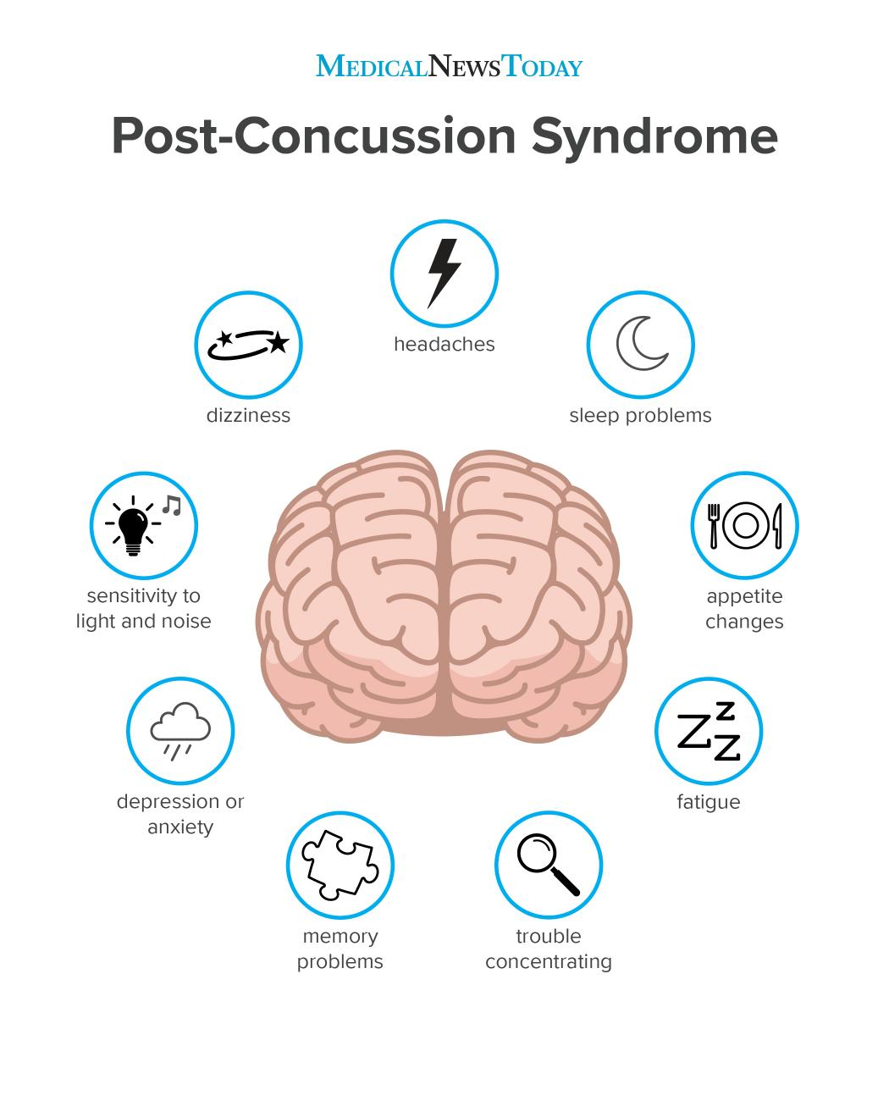

Slide 9
Baş beynin əzilməsi(contusio)-beyin toxumalarının morfoloji tamlığının pozulması və buna uyğun ocaqlı nevroloji simptomların baş verməsi xarakterikdir
Mütləq əlamətlərindən biri- beyin tağı və ya əsasının sınığı,lumbar punksiya zamanı serebrospinal mayedə qan qarışığının aşkar edilməsi
Yüngül dərəcli -qanaxma ,kompressiya,disklokasiya olmur,ocaqlı sinir pozuntuları 10-12 gün,huş itirilməsi 2-3 saatdan çox olmur
Orta ağırlıqlı beyin əzilməsində-hemiparez,hemiplegiya ilə yanaşı afaziya,hipoesteziya,üçlü ,gözün hərəki,eşitmə,üz sinirlərinin əlamətləri olur,huş 1 sutkaya qədər itə bilər,korneal reflekslər pozulur,nistaqm baş verə bilir,ocaqlı pozğunluqlar 3 həftəyə kimi davam edir

Slide 10
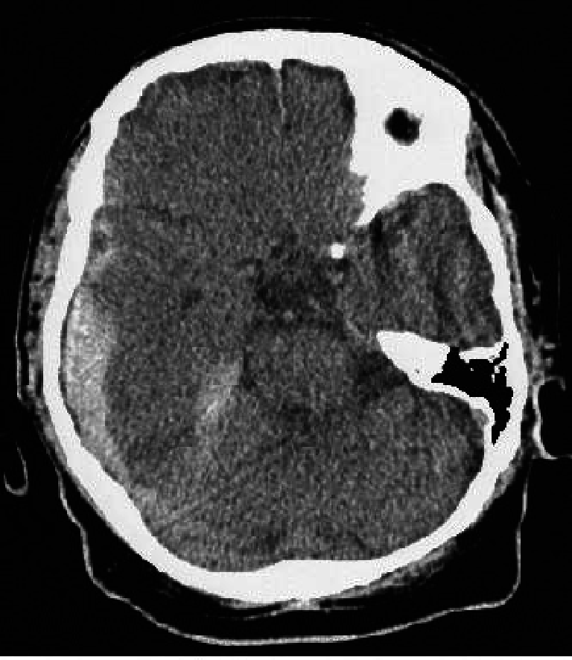
KT-müayinəsi 75 yaşlı qadında sag gicgah pay, kontuziya,subaraxnoidal qansızma

Slide 11
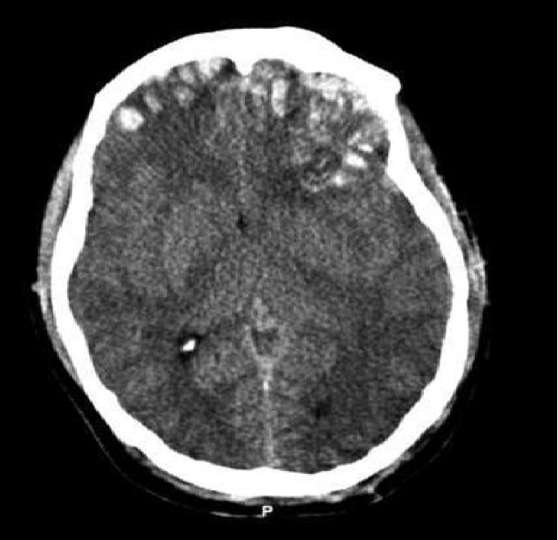
Kompüter tomoqrafiyası müayinəsi: beyin kontuziyası, beyindaxili qansızma, subdural hematoma, və kəllə sümüyünün sınığı

Slide 12
Ağır beyin əzilməsində-huş bir neçə həftəyə kimi itir
hipertermiya(39-40⁰ ),tənəffüs ritminin pozulması,taxikardiya,daxili orqanların və dərinin xoralaşması
Daha çox kontuziya ocaqları alın və gicgah paylarında olur
Alın zədələnməsində psixomotoro dəyişikliklər.Dominant yarımkürələrin zədələnməsində Brokun motor afaziyası,lokal epileptik tutmalar əmələ gəlir
Gicgah payının zədələnməsində-baş və gözlərin zədələnmiş tərəfə çevrilməsi,epipleptik tutmalar,Kontuziya ocağının dominant yarımrləkürədə yerləşməsi Bernikenin sensor afaziyasına səbəb olur
Xəstənin halı bir neçə gün çox ağır qalır

Slide 13
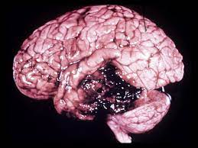
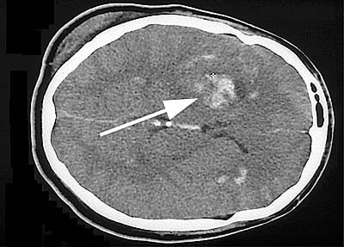
Cerebral contusion

Slide 14
Müalicəsi
Yüngül formada- 2-3 həftə sedativ,detoksikasion terapeya
Ağır formalada-hemostatik preaparatlar,osmotik diuretiklər,protelitik fermentlər,damar tənzimləyici preparatlar(nimodipin),sedativ ,qıcolmaəleyhinə
preratlar,vitaminlər,vazoaktiv maddələr,immunomudulyatorlar
Ağır hallarda xəstə süni tənəffüs aparatına qoşulur,
Huşun koma və sopor vəziyyətində,kobud klinik dekompressiya vəziyyətində,beyin kötüyünün dislokasiyasının klinik əlamətəri olduğu hallarda cərrahi müalicə göstərişdir

Slide 15
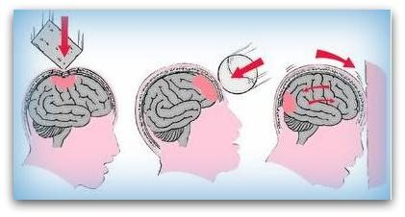

Slide 16
Beyin sıxılması(compressio)-kəllədaxili hematomalar,kələ sümüklərinin batmış sınıqları və beyin ödemi nəticəsində baş verə bilir
Kəllədaxili hematomalar-epidural,subdural,beyindaxili və mədəciklərdaxili
Klinik simptomların meydana çıxması vaxtına görə
kəskin-travmadan keçən 3 gün ərzində
yarımkəskin- kinik nevroloji əlamətlər 3 gündən 3 həftəyə qədər
xroniki-əlamətlərin 3 həftədən sonra başlanması dövrü
Sıxılma dərəcəsi artdıqca klinik simtomlarda artmağa başlayır

Slide 17
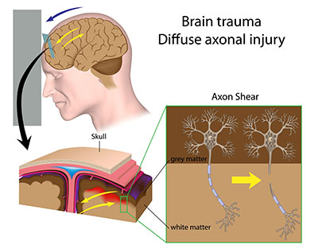

Slide 18
Klinika,Diaqnostika,Müalicə
Əzginlik,yuxululuq,komaztoz vəziyyət
Tənəffüs tezləşir dəq- 30-60
Nəbzin bradikardiyası
Beyindaxili hematoma-ətraflarınhemiparezi,anizokariya,epileptik tutmalar,dərin reflekslərin assimetriyası
Diaqnostik müayinə KT və MRT
Müalicədə konservativ tədbirər nəticə verməzsə cərrahi müalicə göstərişdir
Beyindaxili hematomaların müalicəsi əksər hallarda cərrahidir

Slide 19
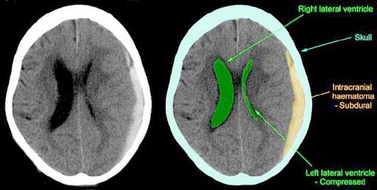
Beynin sıxılması

Slide 20
Açıq kəllə beyin travmaları gedişində 5 dövr var
1.Başlanğıc dövr-travmadan sonrakı ilk 3 günü əhatə edir,əsas simptmlar; ümumi beyin əlamətləri
2.erkən reaksiya və ya ağırlaşmalar dövrü-3 gün sonra başlayır 1 ay davam edir.yerli və ya yayılmış infeksion ağıraşma əlamətləri meydana çıxır.İnfeksion ağırlaşma-(meningit,ensefolit,beyin absesi)
3.Erkən ağırlaşmaların aradan qalxması,infeksion ocaqların məhdudlaşması dövrü -açıq travmalardan keçən 2 aydan sonrakı dövr.Əgər beynin sərt qişasının tamlığı pozulmamışdırsa bu dövrdə kliniki əlamətlərin kompensasiyası başlayır.Yarada sağalma əlamətləri ilə yanaşı,beyin əlamətlərinində sakitləşməsi baş verir

Slide 21
4.ağırlaşmalar dövrü-bu dövr 2-3 il müddətində davam edə bilər və beyində gecikmiş abses,çapıq toxumasının irinləməsi,diffuz ensefolit,ependimit və ya meningit inkişaf edə bilər
5.Uzunmüddətli qalıq əlamətər dövrü-bu əlamətlər travmadan keçən xeyli vaxt sonra baş verir.Tez-tez postravmatik epilepsiya,məhdud araxnoidit,beyin kistaları,müxtəif formalı travmatik hidrosefaliya,ağrılı qişa-çapıq formalı nevrozlar meydana çıxır
Ağır kəllə beyin travmalarından sonra xəstələr əlillik dərəcəsi alır

Slide 22
